Slide 1
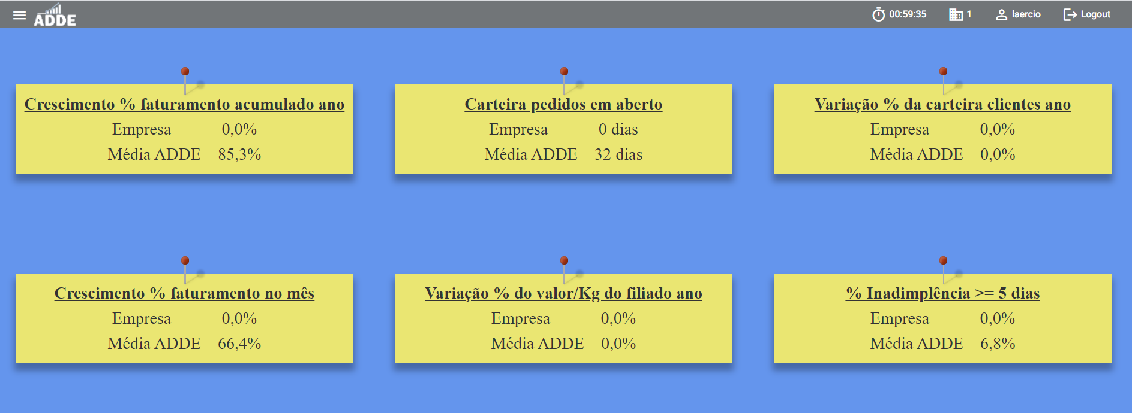
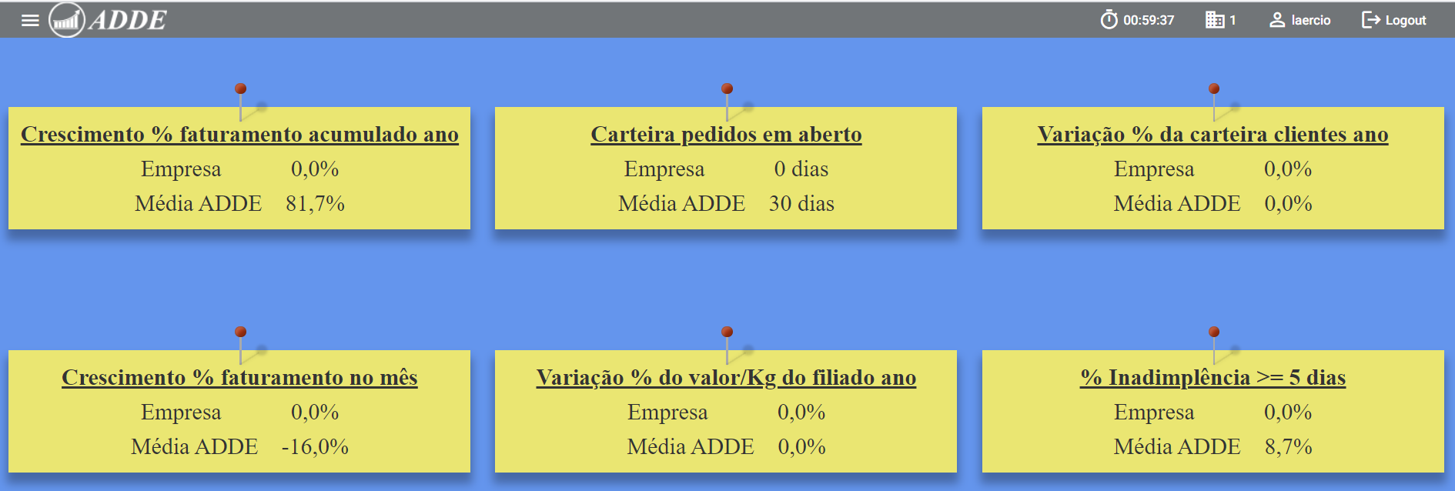
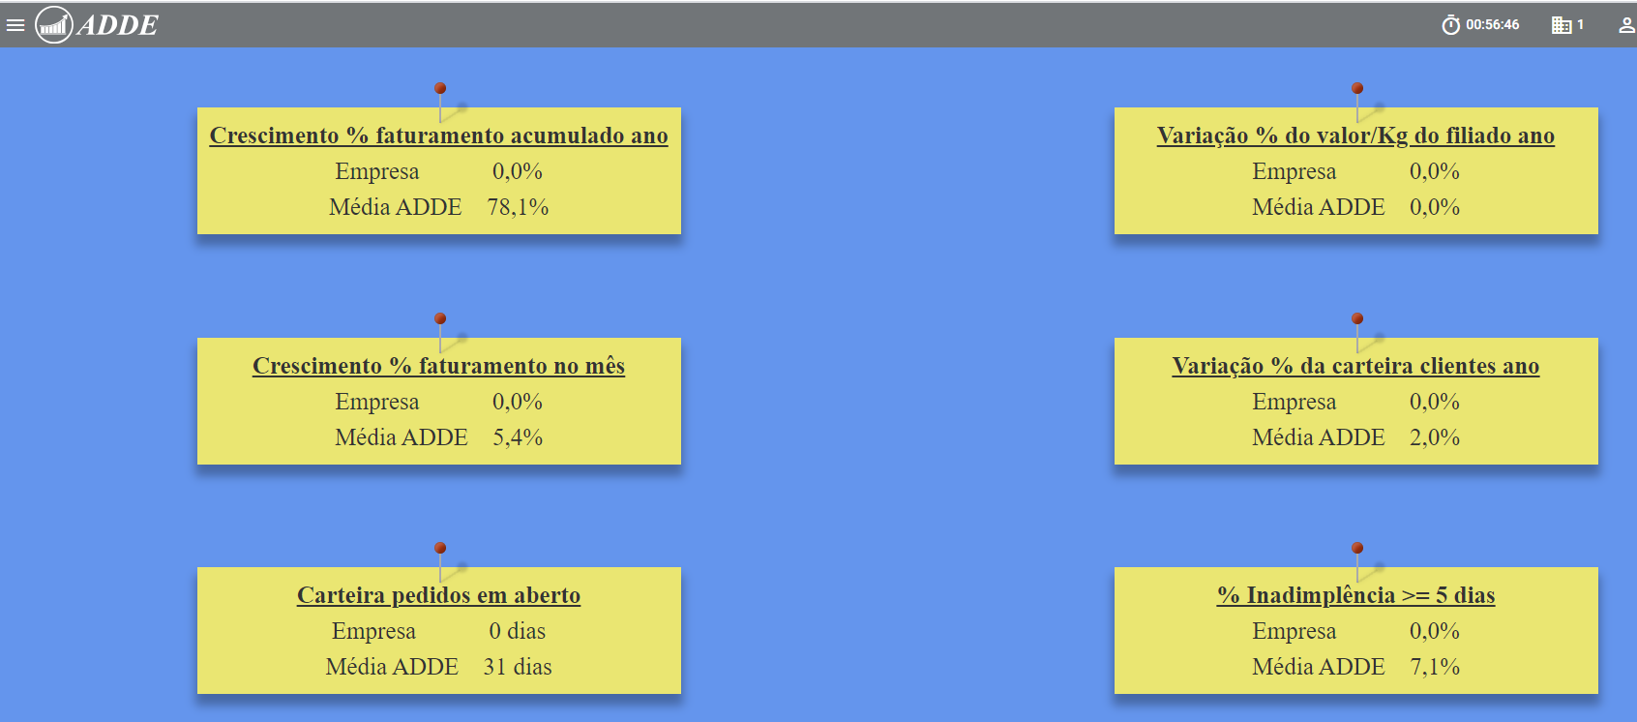
22-05-2021........
05-06-2021........
12-06-2021........
Fonte: ADDEMONITOR

Slide 2
Fonte: ADDEMONITOR

Slide 3
Fonte: ADDEMONITOR

Slide 4
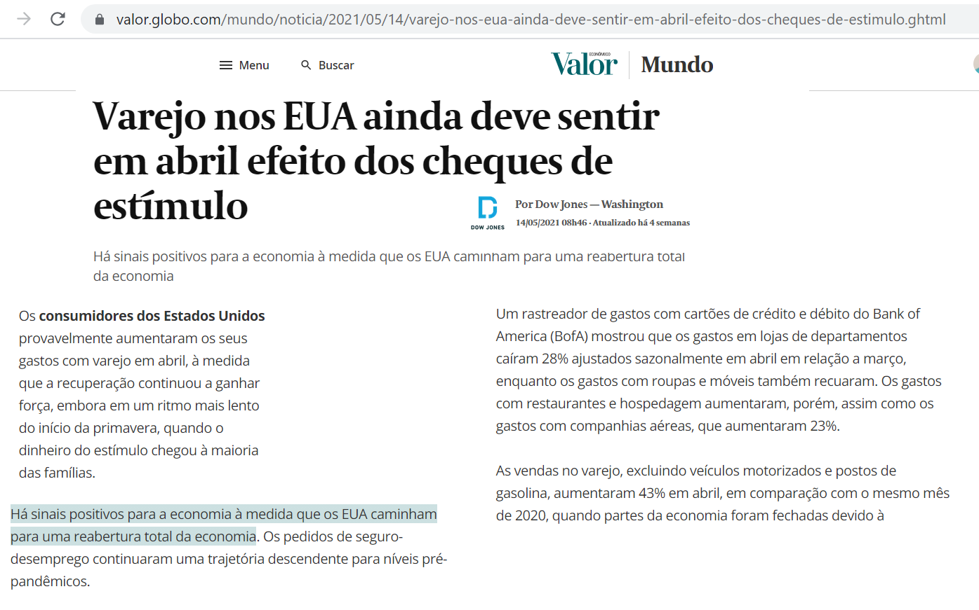
VENDAS
ESTADOS UNIDOS
https://valor.globo.com/mundo/noticia/2021/05/14/varejo-nos-eua-ainda-deve-sentir-em-abril-efeito-dos-cheques-de-estimulo.ghtml

Slide 5
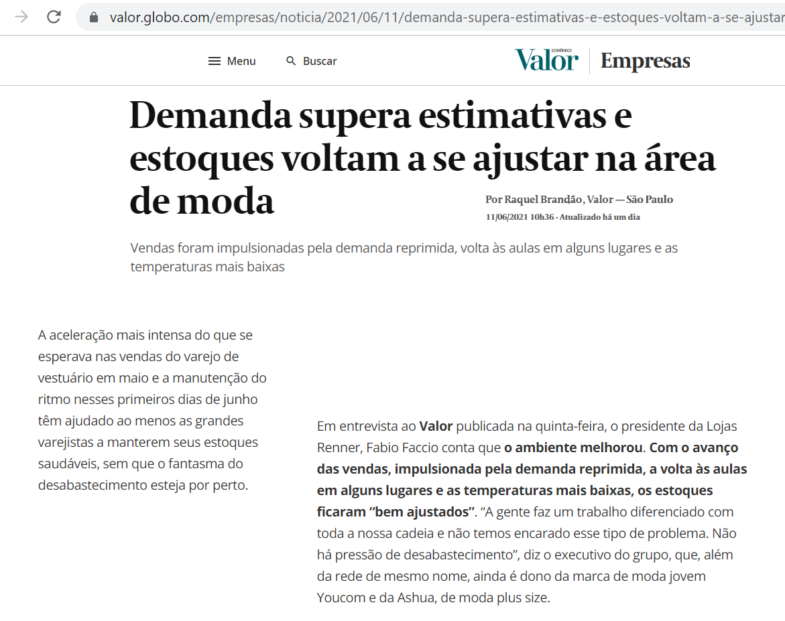
VENDAS
CONFECÇOES
https://valor.globo.com/empresas/noticia/2021/06/11/demanda-supera-estimativas-e-estoques-voltam-a-se-ajustar-na-area-de-moda.ghtml

Slide 6
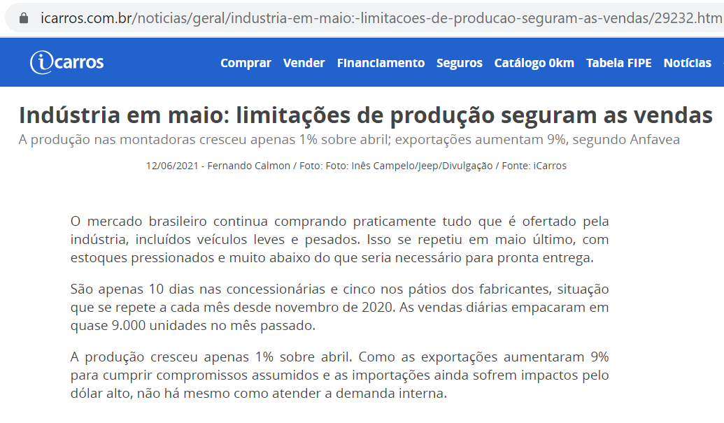
VENDAS
AUTOMÓVEIS
https://www.icarros.com.br/noticias/geral/industria-em-maio:-limitacoes-de-producao-seguram-as-vendas/29232.html

Slide 7
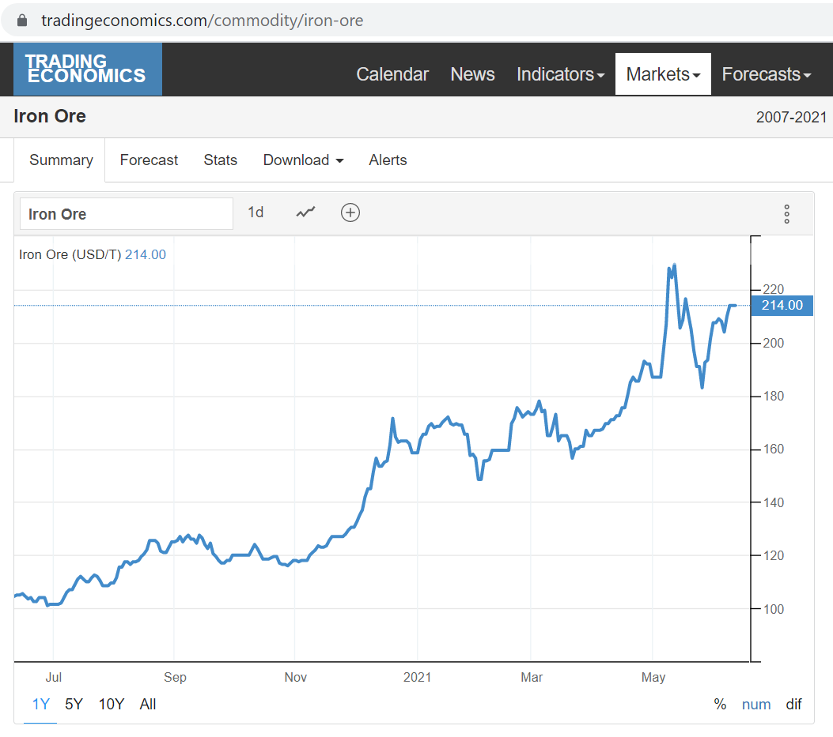
PREÇOS
MINÉRIO DE FERRO
Móveis em aço plano
Móveis Tubulares
Molas de colchões
Dobradiças/Corrediças
1 ANO
https://tradingeconomics.com/commodity/iron-ore

Slide 8
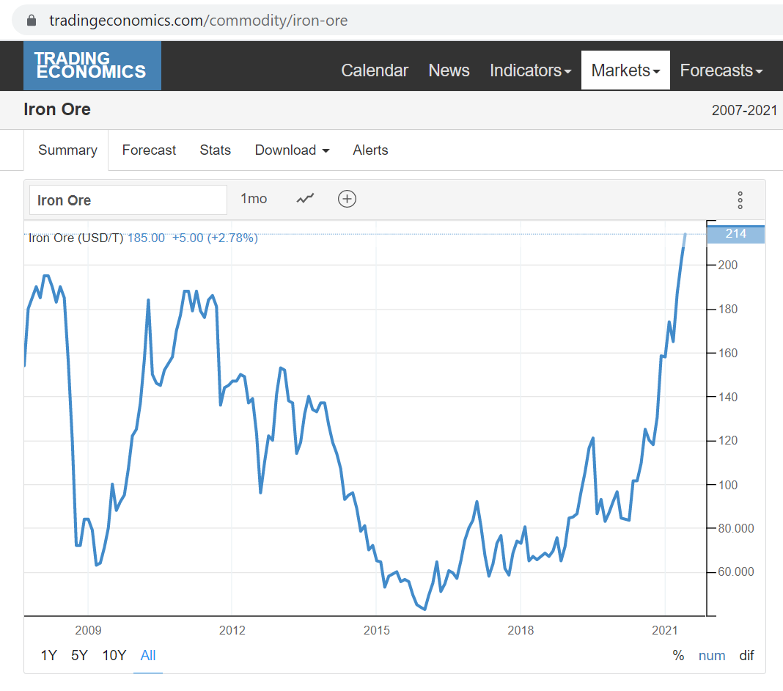
PREÇOS
MINÉRIO DE FERRO
Móveis em aço plano
Móveis Tubulares
Molas de colchões
Dobradiças/Corrediças
DESDE 2008
https://tradingeconomics.com/commodity/iron-ore

Slide 9
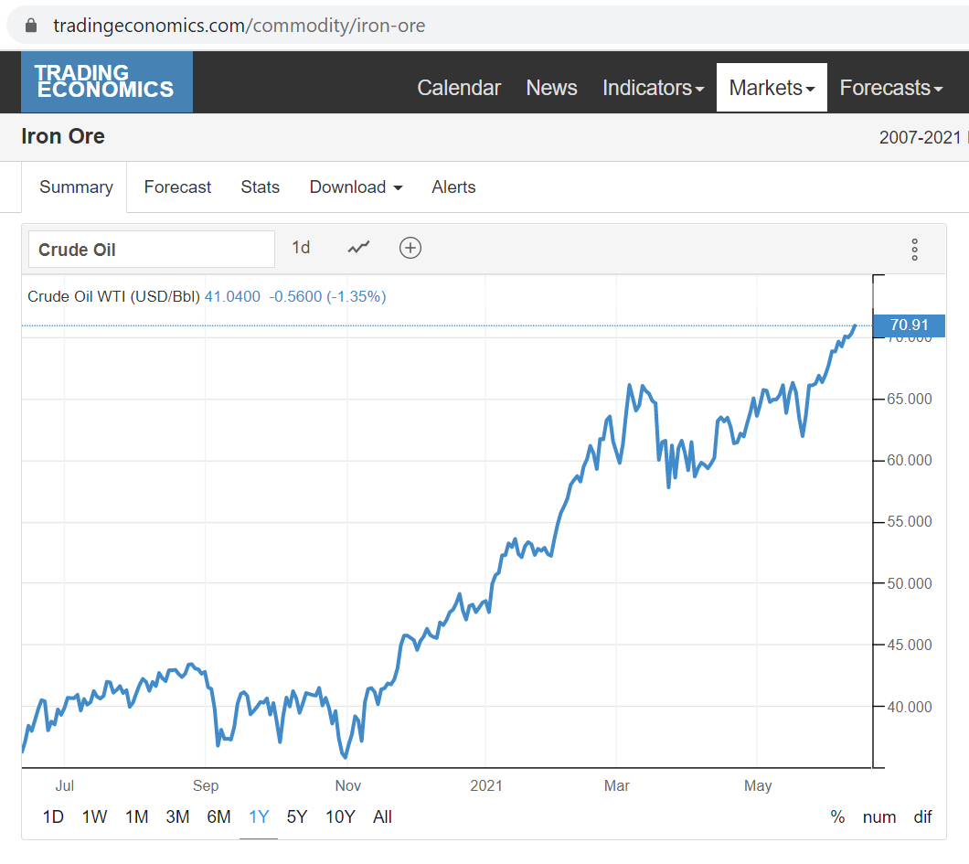
PREÇOS
PETRÓLEO
Espuma
Resinas
Tinta
Plástico
Courvin
1 ANO
https://tradingeconomics.com/commodity/iron-ore

Slide 10
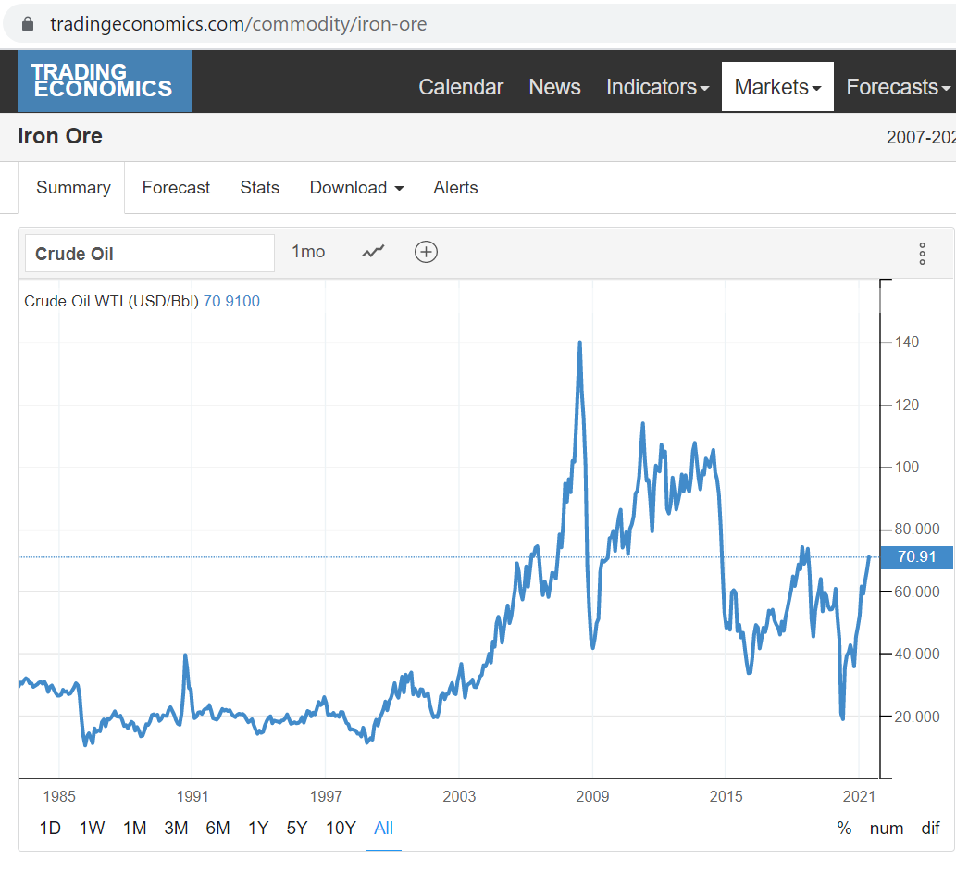
PREÇOS
PETRÓLEO
Espuma
Resinas
Tinta
Plástico
Courvin
DESDE 1984
https://tradingeconomics.com/commodity/iron-ore

Slide 11
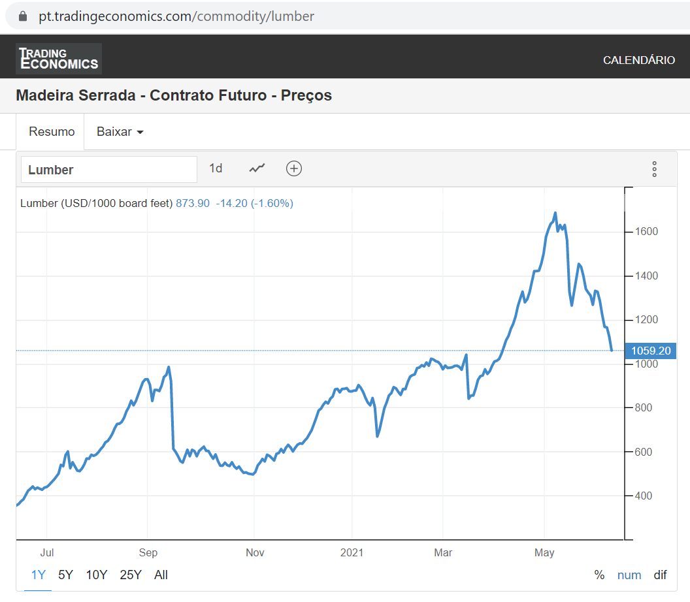
PREÇOS
MADEIRA
Móveis Madeira Maciça
Móveis em painel
Caixaria Estofados
Caixaria Box
1 ANO
https://pt.tradingeconomics.com/commodity/lumber

Slide 12
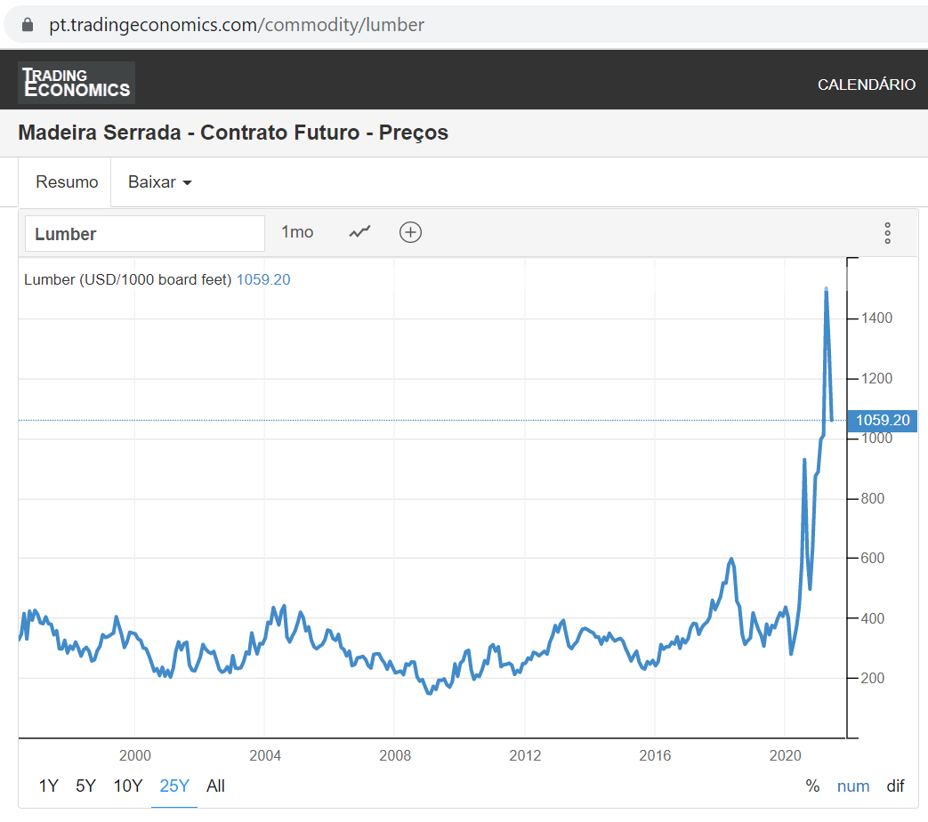
PREÇOS
MADEIRA
Móveis Madeira Maciça
Móveis em painel
Caixaria Estofados
Caixaria Box
DESDE 1996
https://pt.tradingeconomics.com/commodity/lumber

Slide 13
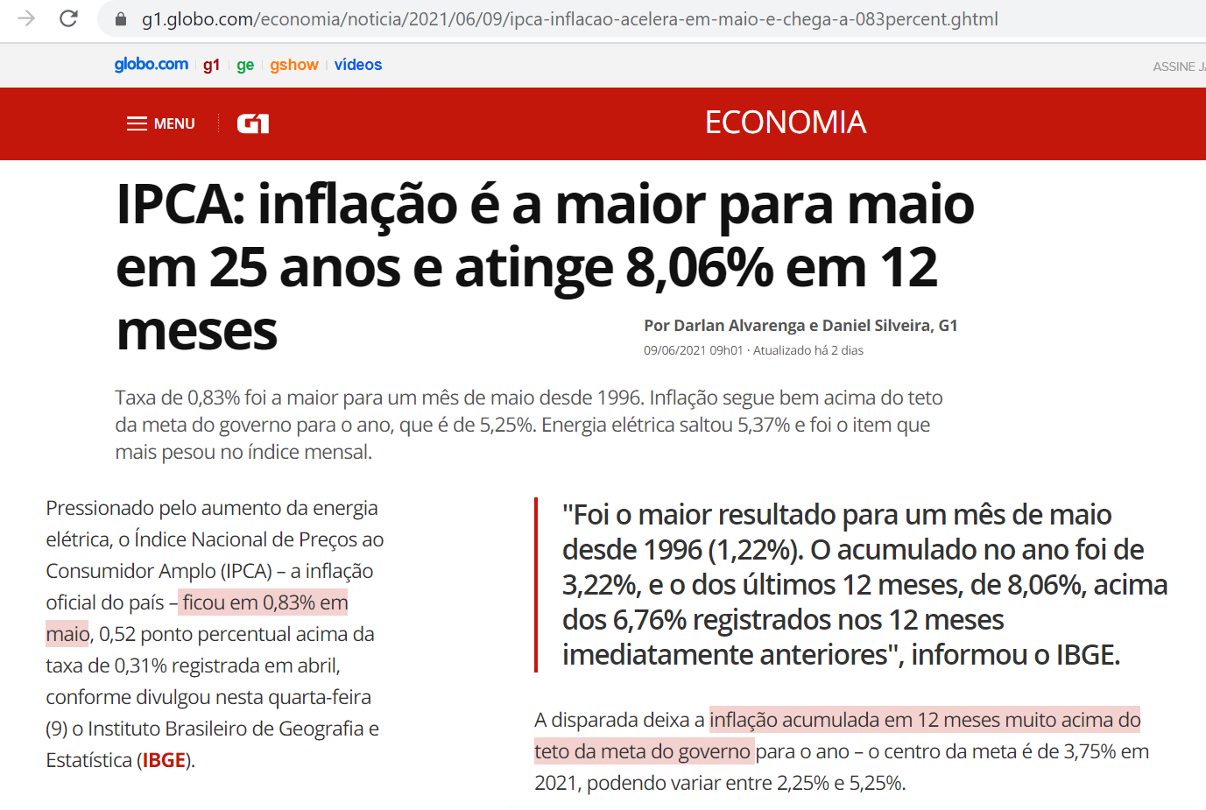
INFLAÇÃO
https://g1.globo.com/economia/noticia/2021/06/09/ipca-inflacao-acelera-em-maio-e-chega-a-083percent.ghtml

Slide 14
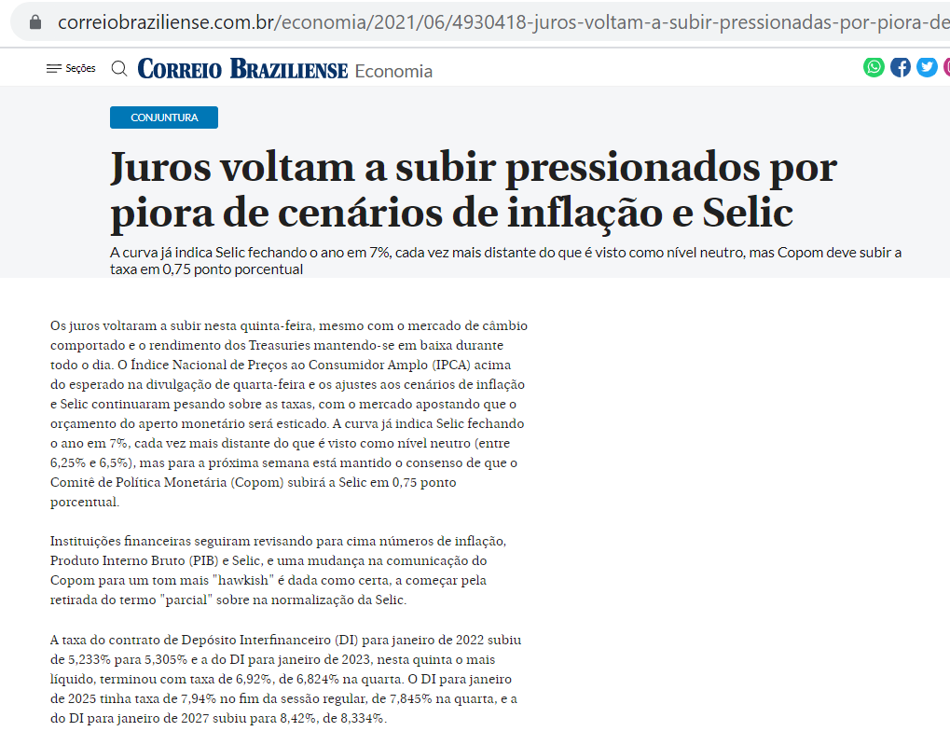
JUROS
https://www.correiobraziliense.com.br/economia/2021/06/4930418-juros-voltam-a-subir-pressionadas-por-piora-de-cenarios-de-inflacao-e-selic.html

Slide 15
laerciocomar@gmail.com

